Slide 1

Conexiones de circuitos usando Potenciómetros

Slide 2
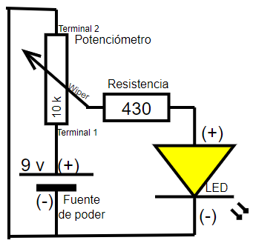

Slide 3
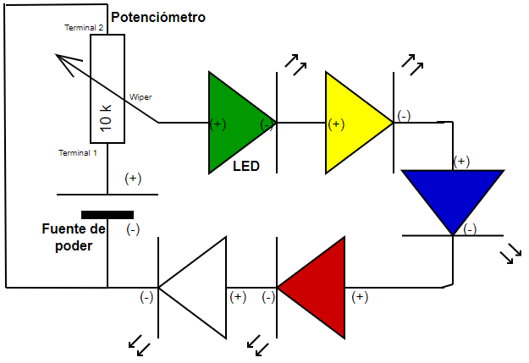

Slide 4
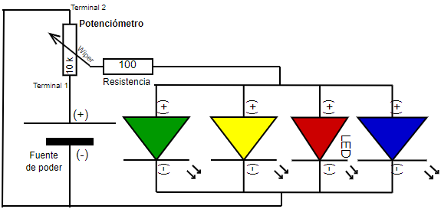

Slide 5
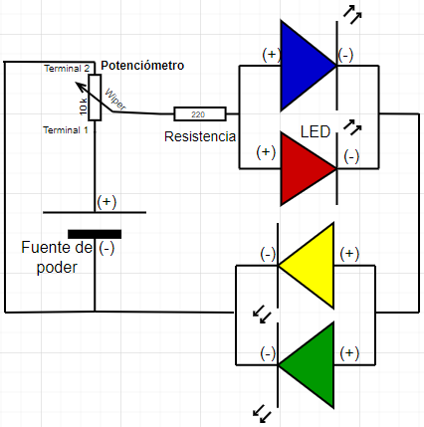

Slide 6
Prueba
Diseñe un circuito que haciendo uso de un potenciómetro, redirija la corriente eléctrica, que dando vuelta a la derecha alimente un led que esté en la misma dirección, y que dando vuelta a la izquierda haga lo mismo con otro led en esa dirección.
Diseñe un circuito que empleando un potenciómetro regule la potencia del sonido de un parlante.

Slide 7
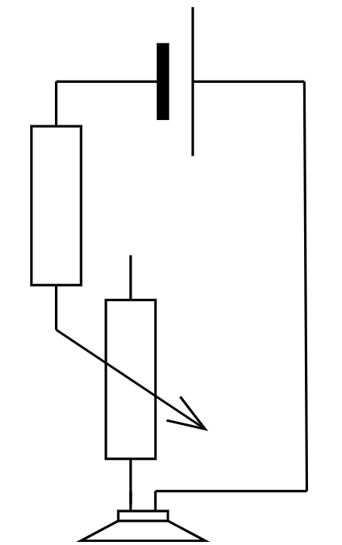
Prueba

